Slide 1





능동적 사고 방식의
java
강사 박주병

Slide 2


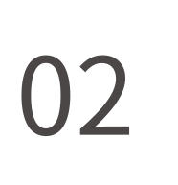
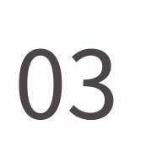


Part05 배열
배열의 선언과 생성
배열의 인덱스
다차원배열
실습 문제

Slide 3




배열의 인덱스

Slide 4

1-1 실습문제 (normal)
int 타입 길이5의 배열을 만들어 임의의 값을 넣고 출력해보자
- 출력은 반복문을 이용해 보자

Slide 5
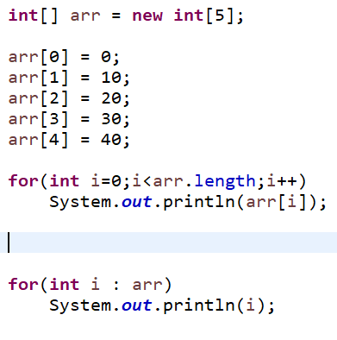
1-1 문제풀이 (normal)
배열의 시작주소를 저장할 변수
배열을 메모리에 할당하여 생성한다.
길이를 리터럴로 적지 않고 length 변수를 이용했다.
향상된for(foreach) 를 사용해도 동일한 결과가 나온다.

Slide 6
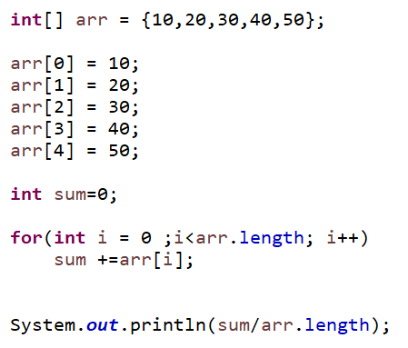
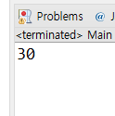

1-2 실습문제 (normal)
1번 문제에서 만들어놓은 배열 요소들의 평균을 구해보자

Slide 7
1-2 문제풀이 (normal)
배열 요소들의 합계를 구한다.
합계를 요소갯수만큼 나눠서 평균을 구한다.

Slide 8
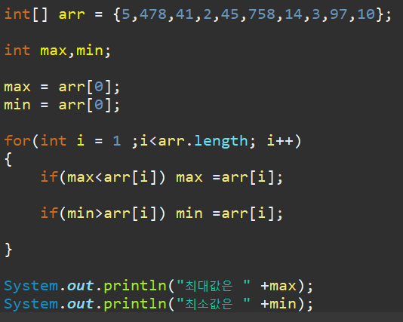

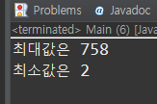
1-3 실습문제 (normal)
int 타입 길이 10의 배열을 만들어 임의의값을 넣고 최대값과 최소값을 출력하자

Slide 9
1-3 문제풀이 (normal)
첫번째 요소의 값을 각각 최대값과 최소값이라고 가정하고 넣어둔다.
저장해놓은 값보다 크거나 작은게 나오면
교체하면서 모든 요소들을 확인해본다.

Slide 10
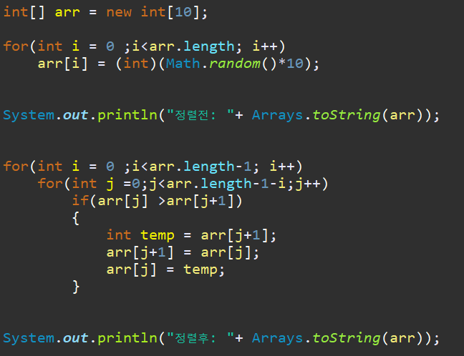
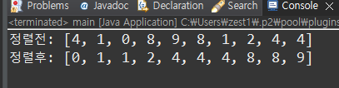
1-4 실습문제 (hard)
int타입 길이10의 배열에 0~9 까지의 랜덤한값을 넣은후
오름차순으로 정렬하여보자

Slide 11




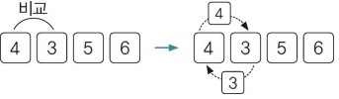

버블 정렬

Slide 12
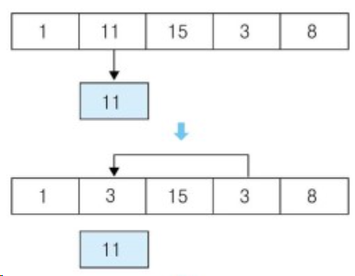
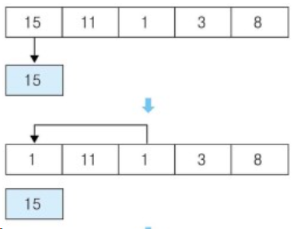
선택 정렬

Slide 13
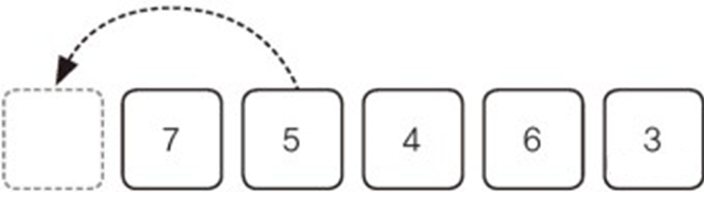
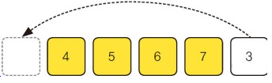


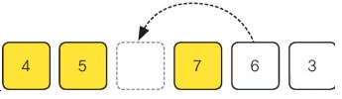
삽입 정렬

Slide 14



다차원배열

Slide 15
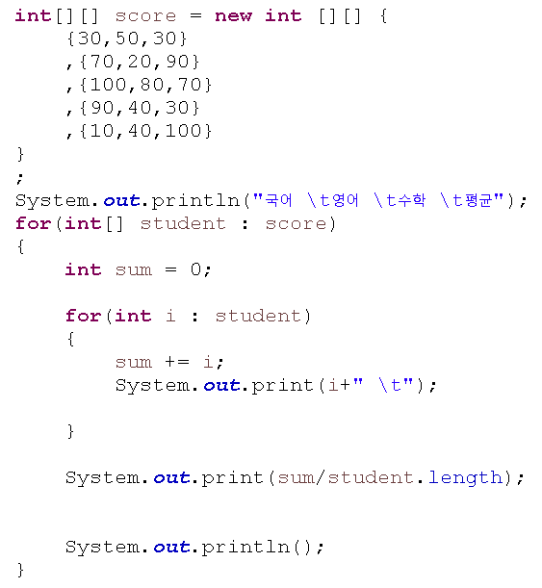
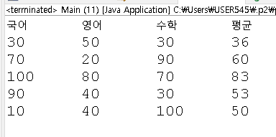
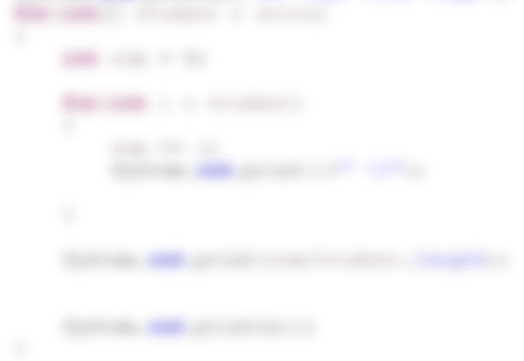
2-1 실습문제 (normal)
학생 5명의 국어, 영어, 수학 성적을 저장하는 2차원 배열을 만들어 저장하고 각 학생의 평균을 출력하여 보자(길이3의 1차원배열 5개를 저장 해야 한다)
데이터는 임의로 넣어보자
평균도 배열에 포함시켜도 된다.
간격을 일정하게 만들고 싶으면 \t 를 문자열에 포함하면 된다.

Slide 16
2-1 문제풀이 (normal)

Slide 17
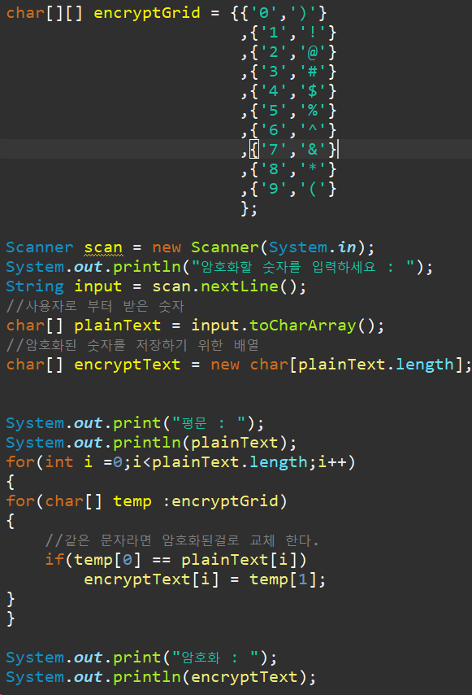
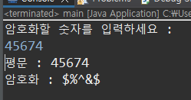
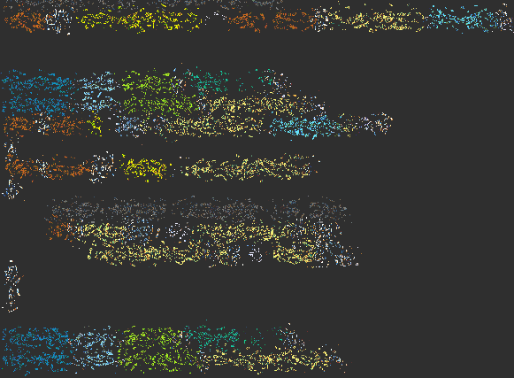
2-2 실습문제 (hard)
차원배열을 이용하여 숫자를 입력받아 암호화 하는 프로그램을 만들자.
nextLine() 은 키보드로부터 문자열을 입력받는다.
input.toCharArray()는 문자열을
char 배열로 변환해준다.

Slide 18
2-2 문제풀이 (hard)

Slide 19
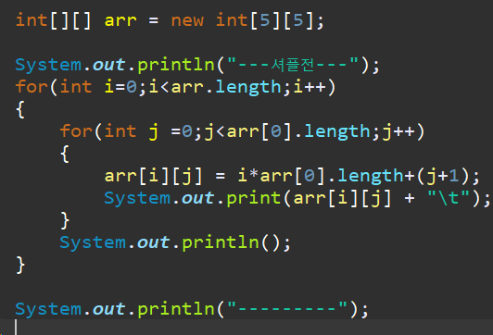
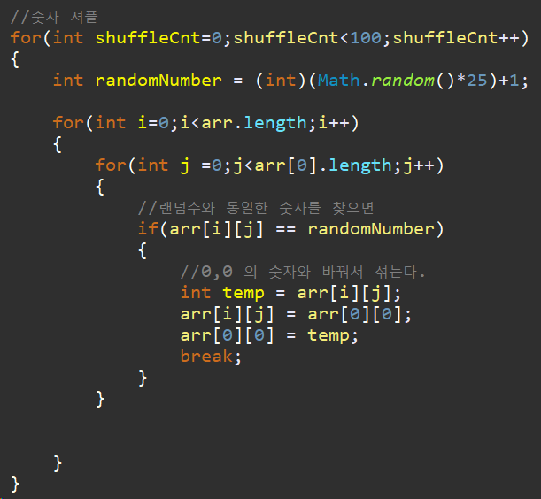
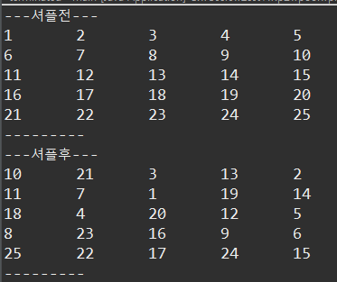
2-3 실습문제 (expert)
1~25까지 숫자를 순서대로 저장하는 2차원 배열[5][5]을 만든후 값을 랜덤하게 섞어보자
- 섞는방법: Math.random() 이용하여 1~25 사이 숫자를 뽑은후 2차원배열에서 동일한 숫자를 찾아 [0][0] 의 값과 교체하는것을 100번 반복하자)

Slide 20
2-3 문제풀이 (expert)

Slide 21

실습문제

Slide 22
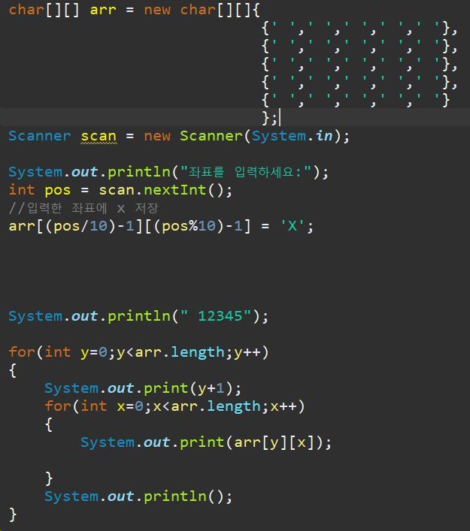
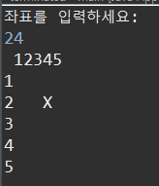
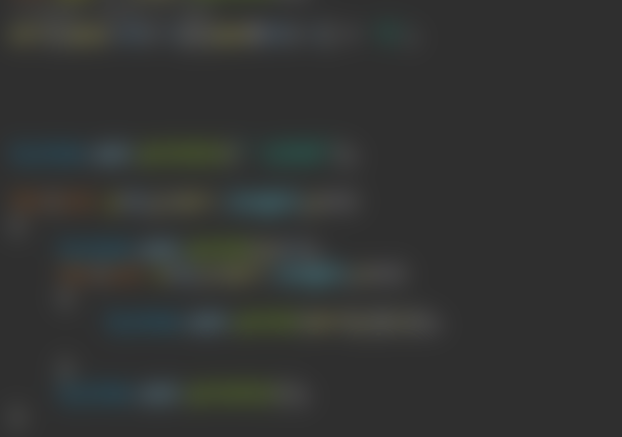
3-1 실습문제 (hard)
좌표를 입력 받아 해당좌표에 x를 표시하자

Slide 23
3-1 문제풀이 (hard)

Slide 24
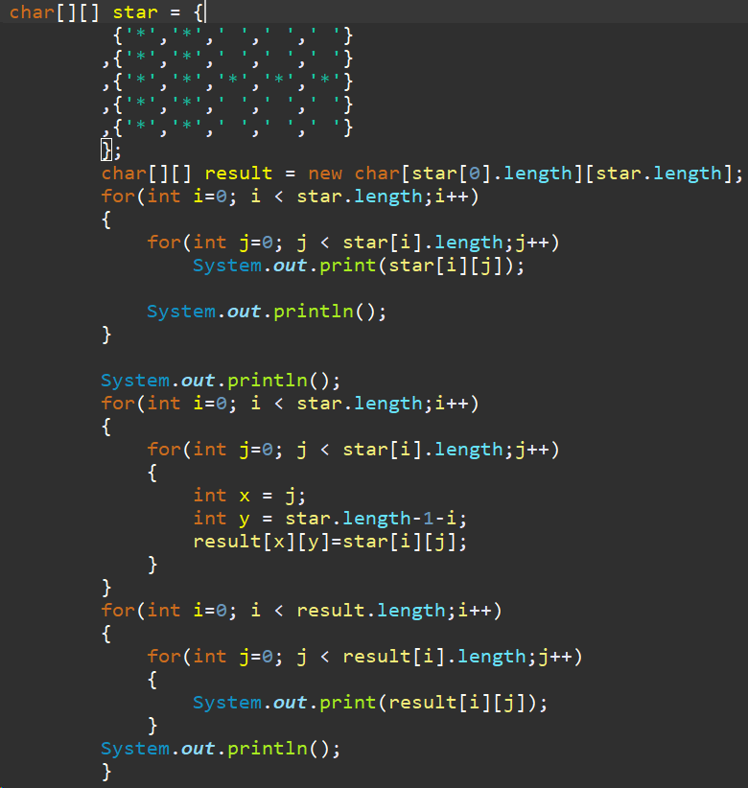
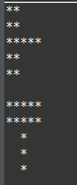
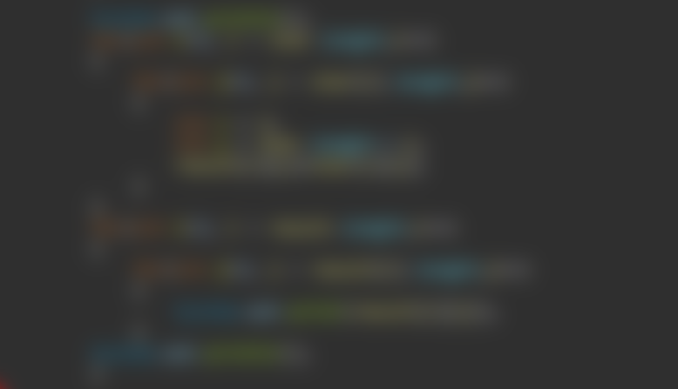
3-2 실습문제 (expert)
아래의 그림은 2차원 배열을 이용하여 ㅏ 모양의 테트리스 블록을 표현한것이다.
블록을 시계방향으로 90도 돌려서 ㅜ 모양을 만들어 보자.
2차원 배열[5][5]를 만든후 적절한 인덱스에 *을 넣어서 ㅏ 모양을 만든다.
*의 위치를 다른 인덱스로 옮겨서 90도 회전을 시켜보자.

Slide 25
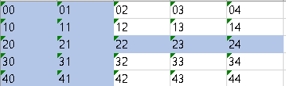
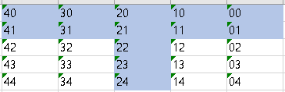
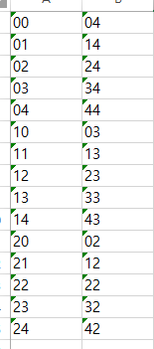
3-2 문제풀이 (expert)

Slide 26
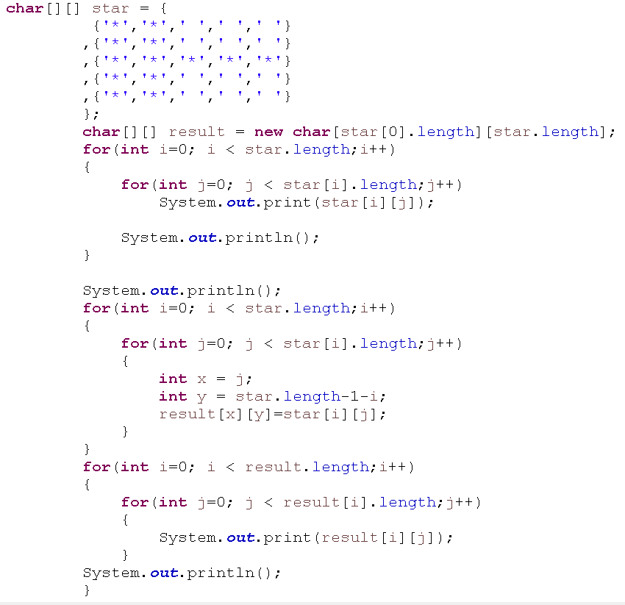
3-2 문제풀이 (expert)

Slide 27
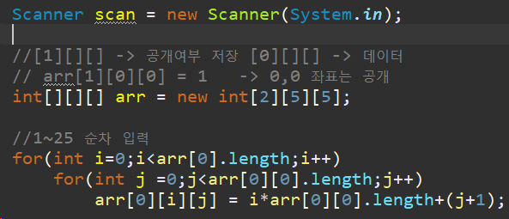
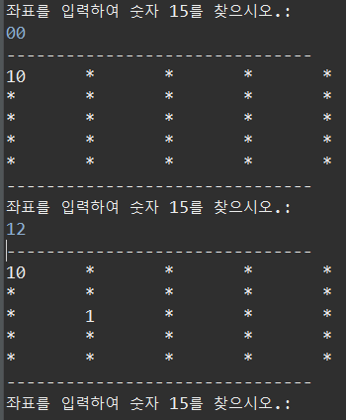
3-3 실습문제 (expert)
1~25 사이의 셔플된 2차원 배열[5][5]을 만든후 사용자로부터 좌표를
입력받아 해당좌표의 숫자를 공개하고 공개된숫자가 15일 경우 게임을 종료한다.
해당좌표의 공개여부를 저장하기위해 셔플된 2차원배열[5][5]을 2개 가지는
3차원 배열을 만들어야 한다

Slide 28
3-3 문제풀이 (expert)
[0][][] 데이터
[1][][] 공개여부
4 | 15 | 6 | 18 | 16
7 | 11 | 20 | 5 | 12
8 | 19 | 2 | 21 | 17
25 | 3 | 23 | 9 | 24
14 | 13 | 10 | 22 | 1
0 | 0 | 0 | 0 | 0
1 | 0 | 0 | 0 | 0
0 | 0 | 0 | 1 | 0
1 | 0 | 1 | 0 | 0
0 | 0 | 0 | 0 | 0

Slide 29
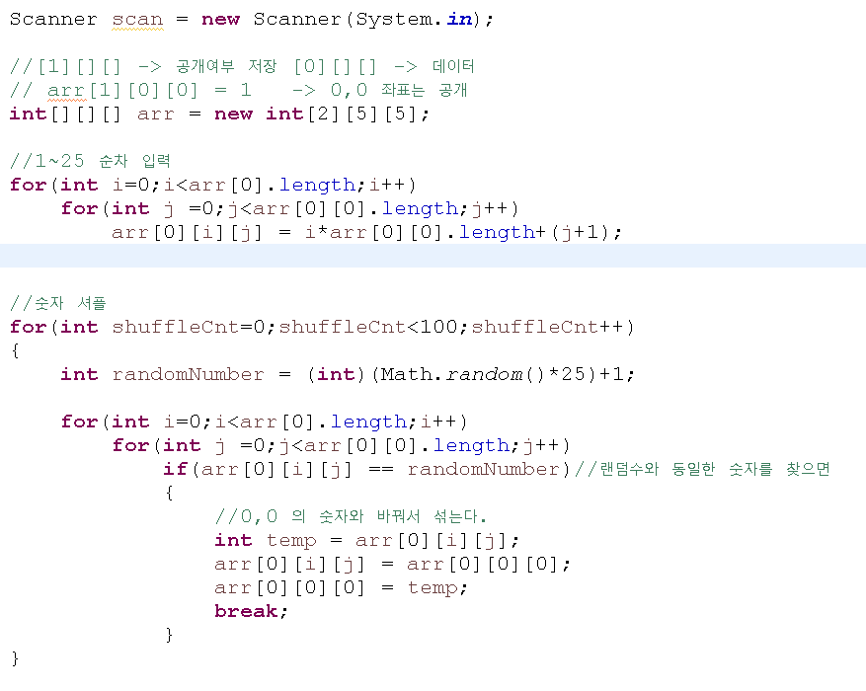
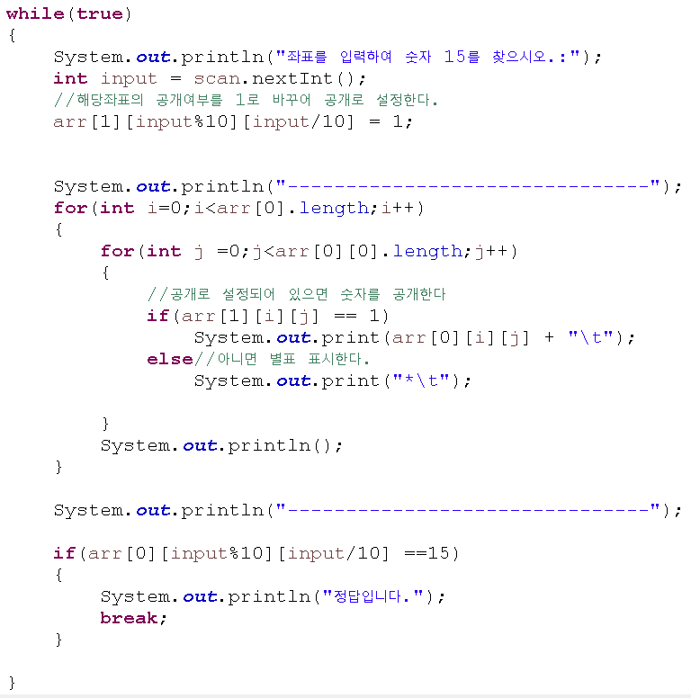
3-3 문제풀이 (expert)

Slide 30





강사 박주병

